Slide 1
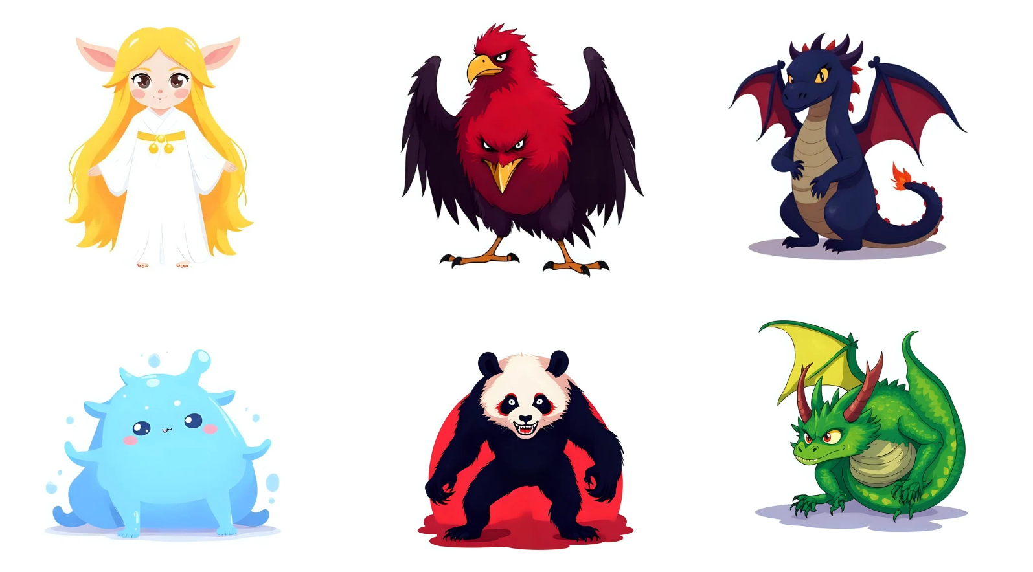
パズルゲーム
team5 : 井上櫻子、鈴木剛志、高橋大貴
Notes:
これからチーム5班の発表を始めさせていただきます。よろしくお願いいたします。
私たち5班が今回作成したのは、パズルゲームです！

Slide 2
目次
アプリの概要
操作方法
実践！！
Notes:
ざっくりとアプリの概要をご説明したのち、操作方法、実践！！という流れで進めて参ります。

Slide 3
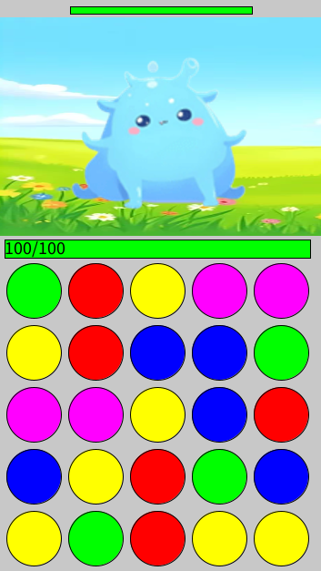
アプリの概要
形式：対戦型のパズルゲーム
パズルを入れ替え、横または縦に同じ色の
パズルを３つ以上並べると消える！
敵のHPが先になくなる
→ 勝利！ → 次のステージへ or ゲームをやめる
自分のHPが先になくなる
→ 敗北.. → もう一度 or ゲームをやめる
敵は全部で６種類
Notes:
まずはアプリの内容をざっくりとご説明いたします。
形式としては、対戦型のパズルゲームです。パズルを2つ選択して入れ替え、横または縦に同じ色のパズルを3つ以上並べると消すことができます。
そして、敵のHPが先になくなると次のステージへまたはゲームをやめる、自分のHPが先になくなると同じステージをもう一度実施またはゲームをやめるという選択ができます。
敵キャラはレベル別に全部で6種類です！

Slide 4
アプリの概要：クラス
Charaクラス ：最大体力、現時点体力、攻撃力を保持。
Attack()関数、GetHP()関数、SetHP()関数を用意
・Enemyクラス
敵のステータス管理、描画を行う
・Playerクラス
プレイヤーのステータス管理、HPバーの描画を行う
Puzzleクラス：パズルの処理、描画を行う
Notes:
次に作成したクラスについて説明します。
Charaクラスを親クラスとして、敵オブジェクトを管理するEnemyクラス、プレイヤー情報を管理するPlayerクラスを作成しました。
また、パズル部分の処理、描画を行うPuzzleクラスを作成しました。

Slide 5
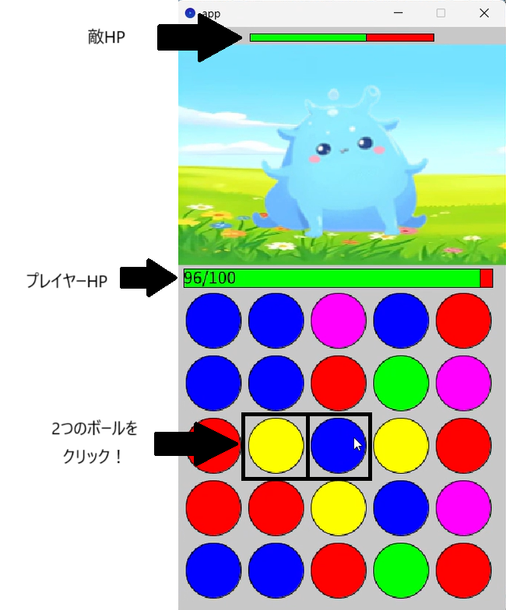
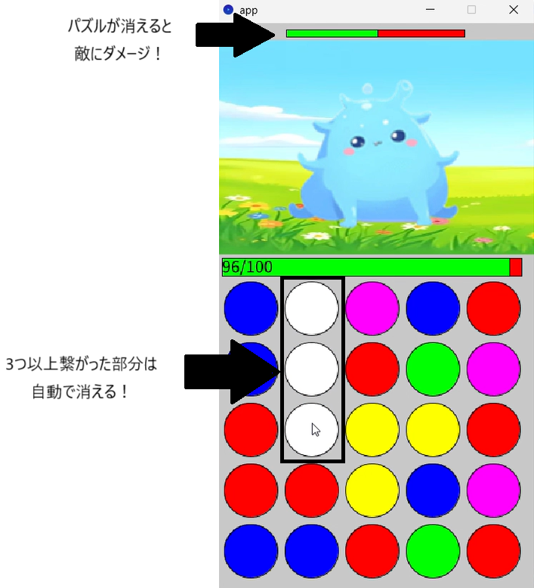
操作方法（基本）
敵HP
パズルが消えると
敵にダメージ！
プレイヤーHP
３つ以上繋がった部分は
自動で消える！
２つのボールを
クリック！
Notes:
ここからはアプリの機能についてもう少し詳しく！ご説明していきます。
画面の上に敵のHP、パズルの上にプレイヤーのHPが表示されます。2つのボールをクリックにより選択することで、ボールを入れ替えることができます。
そして、3つ以上同じ色のボールが繋がると、画面右側のように自動で消えます。
パズルが消えると敵にダメージを与えることができます。また、相手のターンには敵からの攻撃も受けますので、自分のHPが0になるよりも先に敵のHPを0にする必要があります。

Slide 6
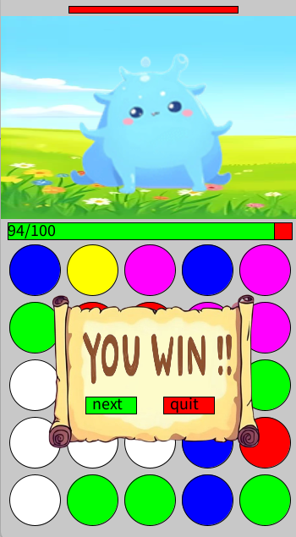
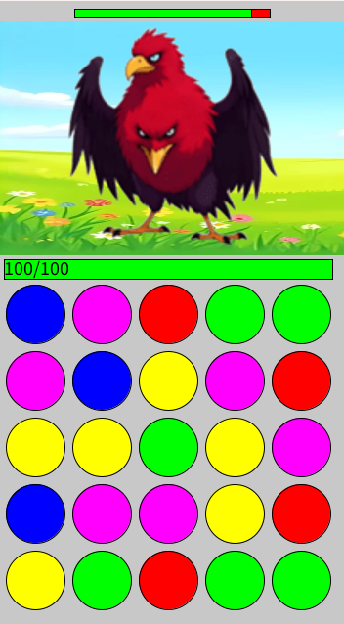
操作方法（勝利した場合）
next
(次のステージへ進む)
勝利すると
next
(次のステージへ進む)
quit
(ゲームをやめる)
を選択できる
Notes:
次に勝利した場合の操作方法についてです。
勝利すると、スライド左側のように選択肢が出てきます。ここでnextを選択するとスライド右側のように次のステージへ進み、quitを選択するとゲームを終了します。

Slide 7
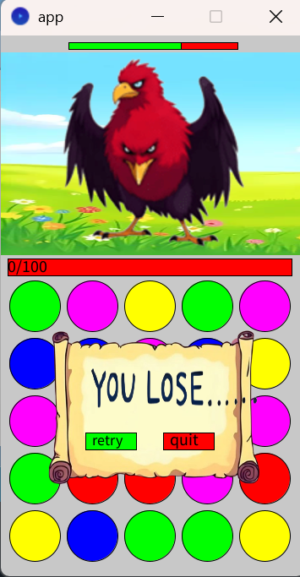
操作方法（敗北した場合）
retry
(もう一度
同じステージに進む)
勝利すると
retry
(もう一度
同じステージに進む)
quit
(ゲームをやめる)
を選択できる
Notes:
次に敗北した場合の操作方法についてです。
勝利すると、スライド左側のように選択肢が出てきます。ここでnextを選択するとスライド右側のように次のステージへ進み、quitを選択するとゲームを終了します。

Slide 8
実際にアプリで 遊ぶ様子をご覧ください！!
Notes:
実際にアプリで遊ぶ様子をご覧ください！！

Slide 9
ご清聴ありがとうございました！
Notes:
これで5班の発表を終わります！ご清聴ありがとうございました！！

